Slide 1
Муниципальное казенное учреждение дополнительного образования Станция юных техников
Как легко выполнить упражнение «Эстакада» на машине
Составитель: Гордынчук Валентин Леонидович
мастер производственного обучения

Slide 2
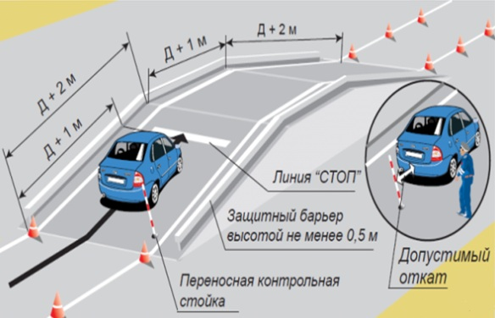
Что являет собой эстакада? Другими словами, это горка — наклонная поверхность. Суть испытания в том, что водитель должен остановить ТС в точке возвышения и снова тронуться. Обычно длина горки равна длине авто плюс ещё два метра. Непосредственно перед эстакадой нанесена линия «СТАРТ». Возле верхней плоскости (в метре от неё) начертана линия «СТОП». Ещё одна такая черта нанесена сразу после эстакады. При сдаче зачёта в 0,3 метра от машины устанавливается дополнительная фишка.

Slide 3
Как выполняется упражнение «Эстакада» включает последовательное выполнение нескольких действий.
Тот, кто сдаёт экзамен, должен:
подъехать к «стартовой» линии и остановить авто;
подъехать к черте «СТОП» и остановить машину;
снова тронуться с точки подъёма;
подъехать ко второй линии «СТОП», остановить движение

Slide 4
Секреты заезда Чтобы успешно заехать на возвышение, необходимо:
корректно скоординировать машину;
сохранить прямолинейность движения в процессе заезда; суметь остановить авто в точке возвышения вне зависимости от его положения и не допустить скатывания назад.
Заранее потренируйтесь координировать авто, не заезжая на эстакаду. Также осуществите тренировку заезда, сделав импровизированную эстакаду (установите вешки)
Непосредственный заезд на эстакаду Учитывайте то, что при непосредственной близости авто к горке нужно ехать строго прямо. Маневрирование выполняйте заблаговременно. Если вы неправильно установите передние колёса на возвышение и будете продолжать езду по дуге, то не сможете задними колёсами попадать в колеи.

Slide 5
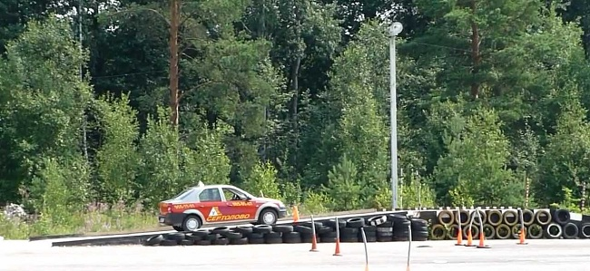
Остановка авто на горке
Чтобы выполнить эту задачу, нужно выбрать естественный уклон (приблизительно 160) и соответственно установить вешки. Нацельте машину на эстакаду, затем остановите её в точке подъёма. Для предотвращения скатывания необходимо удерживать тормозную педаль, при этом затягивая стояночный тормоз. Особое внимание стоит обратить на последовательность действий в процессе остановки. Выжмите педаль сцепления и нажмите тормоз. Теперь вы должны затянуть ручник и только после этого отключить передачу и отпустить педали.

Slide 6
Трогание на подъёме
Итак, ваша машина на возвышении. Ваша цель — освободить её от стояночного тормоза, причём в самом начале трогания. Вы должны придерживаться последовательности действий: активировать 1-ю передачу и положить руку на ручник; «нащупать» момент, когда срабатывает сцепление, и задержать в таком положении ногу.
Если вы будете всё делать правильно — сможете избежать скатывания автомобиля назад.
Заезд на эстакаду без ручника возможен, но нежелателен.
На экзаменах в ГАИ проверяют ещё и умение использовать ручной тормоз, потому при выполнении упражнения нельзя демонстрировать навыки движения без его применения.

Slide 7
Возможные проблемы
Проходя тест, необходимо выполнять правила заезда. Задание не будет считаться выполненным, если автомобиль откатится назад и столкнёт вешку.
Такое может случиться в нескольких ситуациях: если машина заглохнет на подъёме (тогда нужно завести авто и продолжить); если вы будете фиксировать авто при помощи тормоза, не используя ручника, и не успеете перенести ногу на газ (поэтому обязательно применяйте ручной тормоз); если авто без видимой причины начнёт откатываться (при такой проблеме сразу же нажимайте тормоз и фиксируйте машину ручным тормозом).
Также экзамен не будет сдан, если вы пересечёте отметку «СТОП». Чтобы этого не случилось, вам следует более жёстко работать тормозной педалью.

Slide 8
Спасибо за внимание!

